Slide 1
Pré-soutenance
MegaUAV 2013

Slide 2
Plan
Présentation de l’équipe
Présentation du projet
Solutions proposées
Conditions de réussite
Planning
Outils de gestion

Slide 3
Présentation de l’équipe
Equipe projet
MARSOULAUD Adrien
HULAK Alexandre
NGUYEN CHRISTOPHER
JOURQUIN Axel
Consultant
ANDRY Pierre (UCP)
ROELS Carina (ITIN)

Slide 4

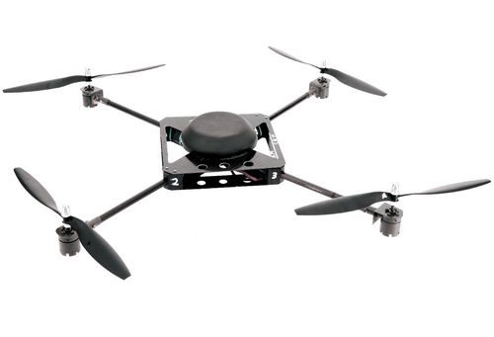
Périmètre du projet
Présentation du client
Objectifs
Communication temps réelle robuste
Repérage GPS
Capteur de proximité et imagerie
Limitation
Autonomie de l’hélico

Slide 5
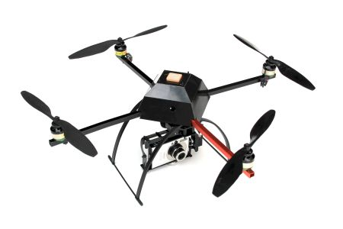
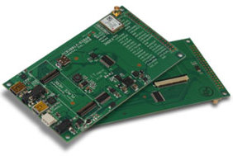
Solution Matériel
Deux devis
Mikrokopter
Paparazzi
Interface de communication
Gumtix
Notes:
500g de CU, pas cher, assurance de l’interfacage avec un gumstix

Slide 6
Solution matériel
Capteurs
Infrarouge
Ultrason
Informations provenant de la carte de vol
Imagerie
Détection de mouvement
Détection d’obstacle???
Reconnaissance de personne ou de zone.

Slide 7
Solution Logiciel
Tour opérateur (Laptop)
Communication entre l’hélico et le pc
informations de vol
possibilité d’envoyer de nouvelle mission à l’hélico
Gumstix
Communication avec la carte de vol
Gestion de plan de vol
Interprétation des capteurs
Réaction en fonction

Slide 8



Solution logiciel
Langage
Java pour la tour opérateur
C/C++ pour les logiciels embarqué
Plateforme de développement
Eclipse

Slide 9
Conditions de réussite
Communication Gumstix Carte de vol
Communication série
Information de vol envoyé par la carte de vol
Utilisation du Gumstix pour l’envoi des commandes de vol
Prise de R/C disponible

Slide 10
Conditions de réussite
Communication drone Tour opérateur
Communication temps réelle avec synchronization de l’horloge
Envoi de nouvelle mission
…..???????

Slide 11
31/10/2012
Note de cadrage
19/12/2012
Spécifications Fonctionnelles
Spécifications techniques
À La réception
Montage du matériel et calibration R/C
Communication quadri – PC
5/11/2012
Commande de matériel
02/01/2012
Interface
10/04/12
Tests
13/05/2012
Livrable Final
17/06/13
Point d'avancement critique
04/02/2012
Commande de vol
11/02/2012
Point d'avancement Critique
19/03/2012

Slide 12
Outils de gestion
Module de gestion de projet
Github environnement de développement collaboratif
Site internet
Réunion mensuel

Slide 13
Questions ?

Slide 14
Devis mikrokopter
Mikrokopter | qt | Prix Unit | prix
MK Basicset L4-ME | 1 | 874,95 | 874,95
Pair d'hélice | 4 | 75,9 | 303,6
Lipo | 2 | 44,95 | 89,9
Vibration Dampener x4 | 2 | 7,49 | 14,98
Robbe Roxxy | 4 | 44,95 | 179,8
Mini CMOS camera (round) PAL | 1 | 74,95 | 74,95
BL-Ctrl V1.2 | 4 | 39,95 | 159,8
screw locking adhensive | 2 | 3,49 | 6,98
Total |  |  | 1704,96

Slide 15
Devis paparazzi
Paparazzi | qt | Prix Unit | prix
Umarim board | 1 | 549 | 549
Pair d'hélice | 8 | 75,9 | 607,2
Lipo | 4 | 44,95 | 179,8
Vibration Dampener x4 | 8 | 7,49 | 59,92
Robbe Roxxy | 10 | 44,95 | 449,5
Mini CMOS camera (round) PAL | 1 | 74,95 | 74,95
BL-Ctrl V1.2 | 8 | 39,95 | 319,6
screw locking adhensive | 5 | 3,49 | 17,45
Chassis x4-spi | 1 | 140 | 140
Total |  |  | 2397,42

